Slide 1
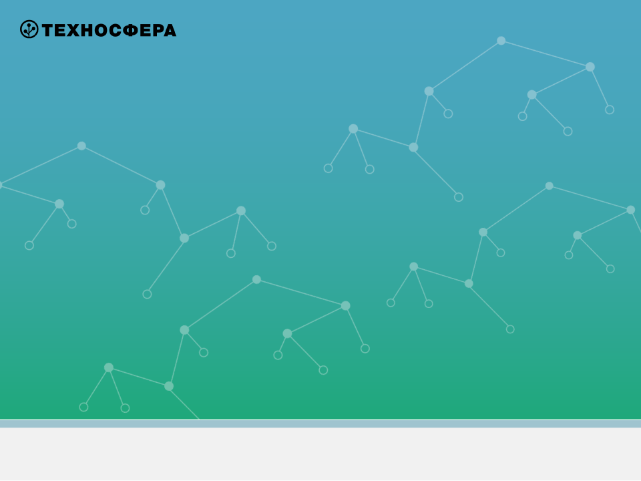
GO функции, структуры, интерфейсы объектная модель
занятие 2
Ожерельев Илья

Slide 2
Содержание
Функции
передача параметров по ссылке/по значению
именованные параметры
замыкания
функции высшего порядка
defer
системные функции
Структуры
struct, ооп
методы
embeded объекты
Интерфейс
пустой интерфейс
использование интерфейсов

Slide 3
Функции
Функция — независимая часть кода, связывающая один или несколько входных параметров с одним или несколькими выходными параметрами.
Функции (процедуры, подпрограммы) можно представить как черный ящик
inputs
outputs

Slide 4
Функции
Для объявления функции используется следующий синтаксис:
func имяФункции( [список параметров] ) [Возвращаемые значения] {
тело функции
}
Тип определяет возвращаемый тип функции.
Имя функции служит для ее вызова в программе и ее правило определения совпадает с правилом определения имен переменных.
Список параметров необходим для передачи функции каких-либо данных при ее вызове.
Тело функции — это набор операторов, которые выполняются при ее вызове.

Slide 5
Функции
Пример функции в Go
Package main
func average(xs []float64) float64 {
total := 0.0
for _, v := range xs {
total += v
}
return total / float64(len(xs))
}
func main() {
xs := []float64{98,93,77,82,83}
fmt.Println(average(xs))
}
Notes:
Обратите внимание
имена аргументов не обязательно должны совпадать с именами переменных при вызове функции
функции не имеют доступа к области видимости родительской функции
функции выстраиваются в «стек вызовов»

Slide 6
Функции
Функции init() и main()
Package main
var stuff = “not ready”
func init() {
stuff = “ready”
}
func main() {
fmt.Println(“The stuff is ”,stuff)
}

Slide 7
Функции
Возврат нескольких значений
Именованные возвращаемые значения
Переменное число аргументов функции

Slide 8
Функции
Возврат нескольких значений
Для этого необходимы три вещи:
указать несколько типов возвращаемых значений, разделенных ,
изменить выражение после return так, чтобы оно содержало несколько значений, разделенных ,,
изменить конструкцию присвоения так, чтобы она содержала несколько значений в левой части перед := или =.

Slide 9
Функции
В Go у функции могут быть именованные возвращаемые значения
// total := нулевое значение типа float64
func average(xs []float64) (total float64) {
for _, v := range xs {
total += v
}
return total / float64(len(xs))
}

Slide 10
Функции
Переменное число аргументов функции
func add(args ...int) int {
total := 0
for _, v := range args {
total += v
}
return total
}
func main() {
fmt.Println(add(1,2,3))
}

Slide 11
Функции
Переменное число аргументов функции
// Функция способна принять 0 или более объектов одного типа
func Println(a ...int) (n int, err error)
func main() {
xs := []int{1,2,3}
fmt.Println(add(xs...))
}

Slide 12
Функции
Передача по значению
используется по умолчанию
Создается копия объекта
Изменения не сохраняются при выходе
Кроме slice и map
Передача по ссылке
В функцию передается указатель на значение
Возможны изменения в незапланированных местах

Slide 13
Функции
Замыкания
Замыкание — что это?
Анонимные функции в Go
Функции — «Обертки»
Фабричные функции

Slide 14
Функции
Рекурсия, плюсы и проблемы
Рекурсивная функция вызывает себя
Взаимно рекурсивные функции вызывают друг друга
Рекурсивные функции упрощают обработку данных с рекурсивной структурой
НО могут оказаться весьма неэффективными

Slide 15
Функции
Выбор функции во время исполнения
во время исполнения
можно выбирать, какую функцию вызвать
можно создавать функции

Slide 16
Функции
Системная функция — Defer
Defer — функция, которая будет вызвана сразу после выхода из текущей функции
Defer захватывает переменные объявленные до ее регистрации
Блоков Defer может быть более одного, порядок вызова filo (стэк)

Slide 17
Функции
Системные функции
Make
New
Len/cap
Close
Append
Copy
Delete
Panic
Recover

Slide 18
Функции
Make
make(T, n) slice slice of type T with length n and capacity n
make(T, n, m) slice slice of type T with length n and capacity m
make(T) map map of type T
make(T, n) map map of type T with initial space for n elements
make(T) channel unbuffered channel of type T
make(T, n) channel buffered channel of type T, buffer size n

Slide 19
Функции
Append
append(s S, x ...T) S // T is the element type of S

Slide 20
Функции
Паника
Механизм panic
Использование recover

Slide 21
Структуры
Структуры — основной способ создания своих типов данных
*в Go используется правило регистра первой буквы имени
если название начинается заглавной буквы — это public-доступ
если со строчной — private
type Circle struct {
x float64
y float64
r float64
}
Notes:
Способы инициализации структур
Литералы

Slide 22
Структуры
Пользовательские типы
type typeName existingType
Методы можно навешивать на любой тип

Slide 23
Методы
Методы в Go — это функции, определенные для конкретного типа.
Два варианта объявления методов:
func (s Shape) Render() {
fmt.Println(“Shape width is ”, s.width,”, and height is ”, s.height)
}
func (s *Shape) Rotate() {
s.width, s.height = s.height, s.width
}

Slide 24
Структуры
Встраивание
Структуры могут содержать в себе анонимные или «встроенные» поля.
Инициализация
Доступ
Отличия от наследования

Slide 25
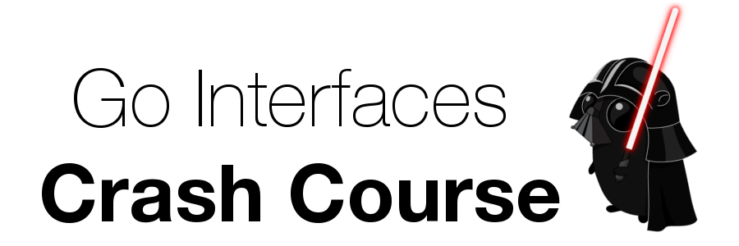

Slide 26
Интерфейсы
Интерфейсы определяют поведение
type Speaker interface {
SayHello()
}
В именовании принято постфикс -er (Sender, Reader, Closer, etc)
Duck typing (неявная, латентная или утиная типизация)
Интерфейс не может содержать данные, только методы.

Slide 27
Интерфейсы
Если это выглядит как утка, плавает как утка и крякает как утка, то это, вероятно, утка и есть.
В Go структура с методами будет удовлетворять интерфейсу просто самим фактом объявления метода.
Структура хранит данные, но не поведение. Интерфейс хранит поведение, но не данные.

Slide 28
Интерфейсы
Как жить с интерфейсами
заверну-ка я все в interface{} — думает разработчик
работайте всегда с конкретными типами
используйте интерфейс ТОЛЬКО там где это необходимо
пустой интерфейс — ТОЛЬКО когда иначе никак
Для того, чтобы преобразовать массив в массив interface{} требуется линейное время

Slide 29
Интерфейсы
Особенности
Когда использовать интерфейсы осмысленно
Когда стоит привязываться к конкретным типам
Какие есть еще альтернативы (например, замыкания и функции)

Slide 30
2
Реализовать функцию memorize
Реализовать календарь и методы
1 апреля 2017

Slide 31
Ожерельев Илья
i.ozherelyev@corp.mail.ru

Slide 33
Набор элементов для презентации
важно!
ваш текст
Для кода/формул
важно
ваш текст
Для текстовых блоков

